Slide 1

基于豆瓣电影爬虫
组长：
组员：

Slide 2
目录
CONTENTS
1.创建数据库
2.启动爬虫
3.数据库提取xls文件
4.数据可视化

Slide 3
Python包：
数据库连接：pymysql
提取数据： bs4 ，re（正则）
发送请求数据：requests
数据清洗：pandas，numpy
可视化：pyecharts,
读取文档：xlrd
Python版本：3.6+
数据库：Mysql
数据库图形操作界面： Navicat Premium 12
编译器：Pycharm

Slide 4
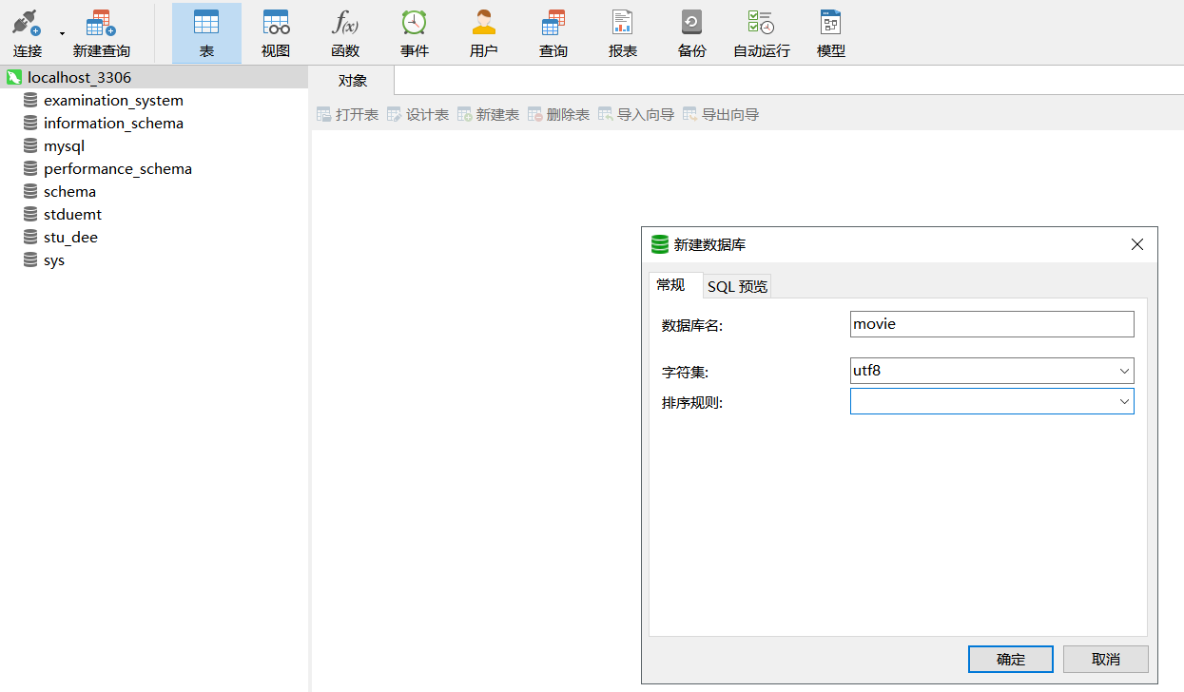
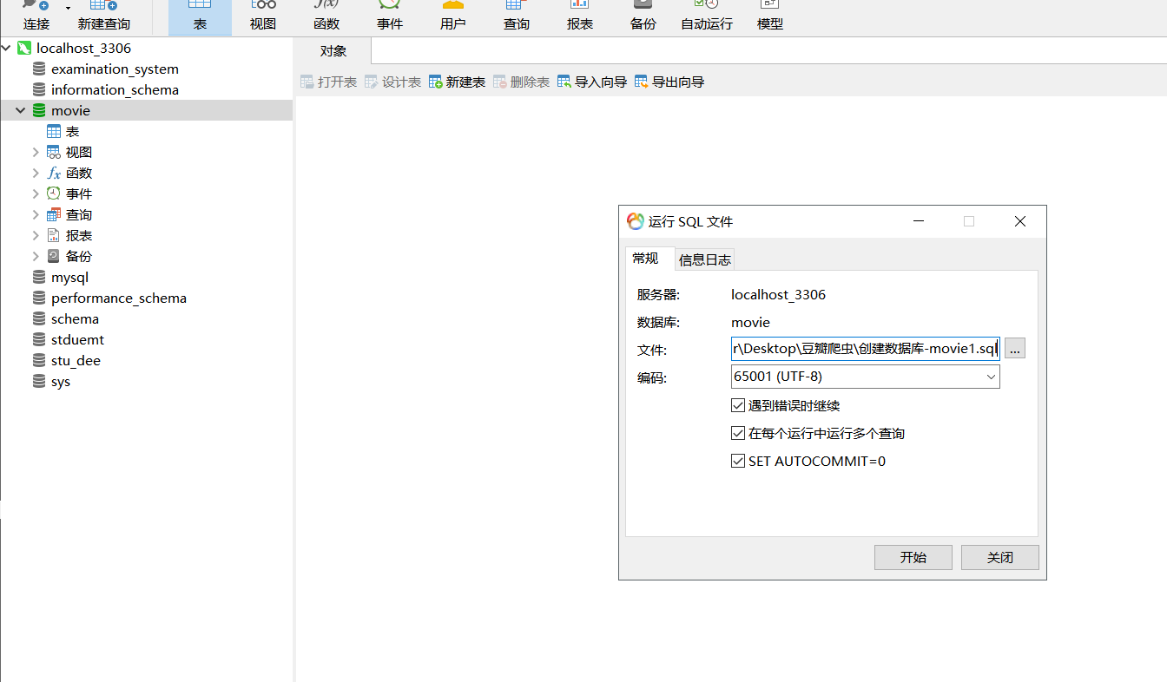
首先需要，创建数据库
在数据库中创建movie数据库，然后运行数据库两个sql脚本创建两个表（movie, commentdetail)，，第二次运行需要重置id，须在数据库中清除重置的id，必须运行新建查询（ TRUNCATE TABLE movie;
TRUNCATE TABLE commentdetail;）

Slide 5
爬虫开始！！
抓取数据保存到数据库！！

Slide 6
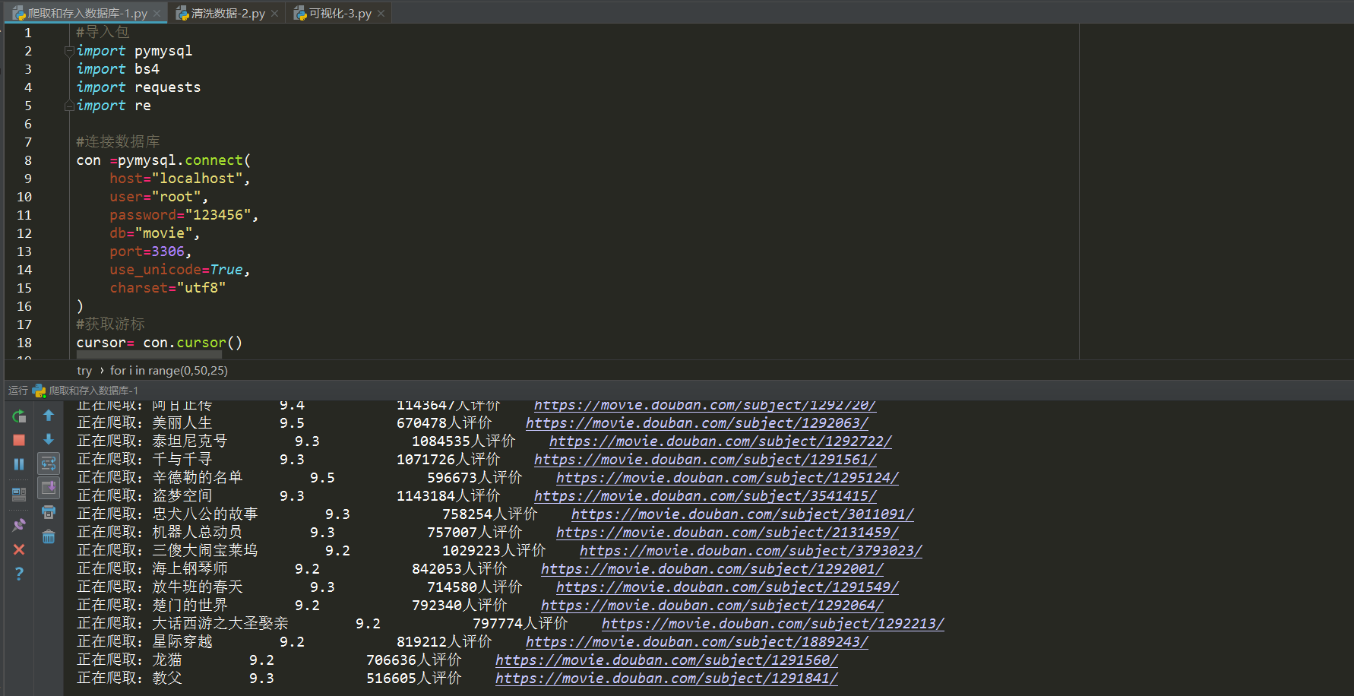
1.启动，登录数据库

Slide 7
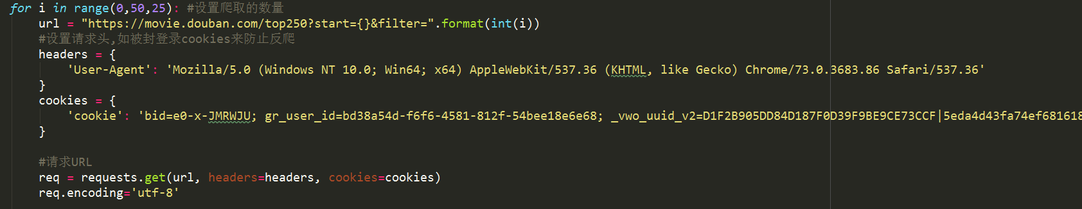
2.防止反爬方法，设置请求跟cookies，登录账号防止反爬

Slide 8
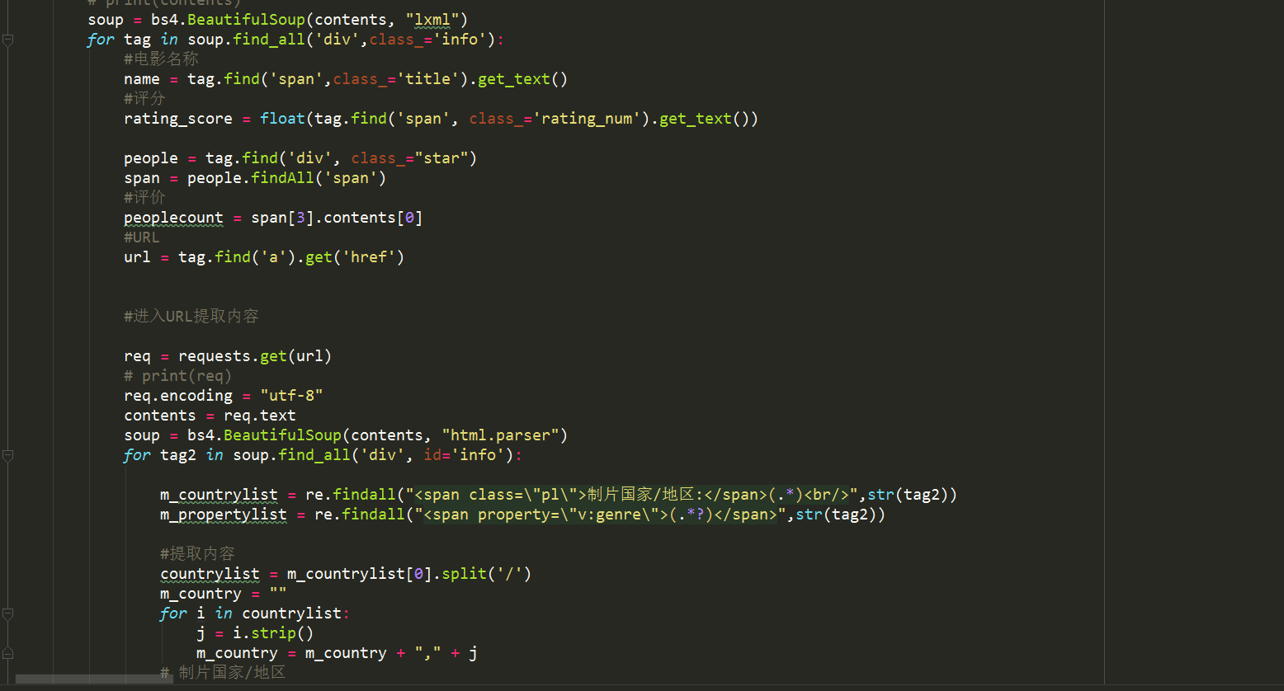
3.采用BeautifulSoup提取想要的数据

Slide 9
数据清洗

Slide 10
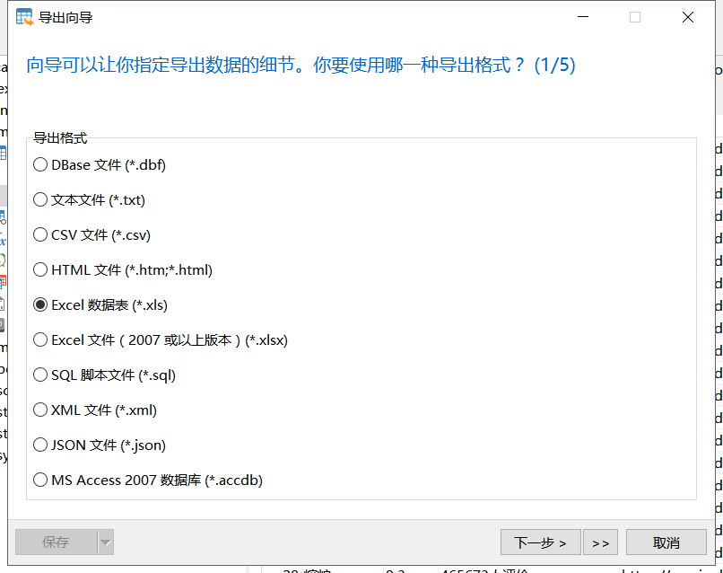
把数据库的数据导出成xls文件进行分析

Slide 11
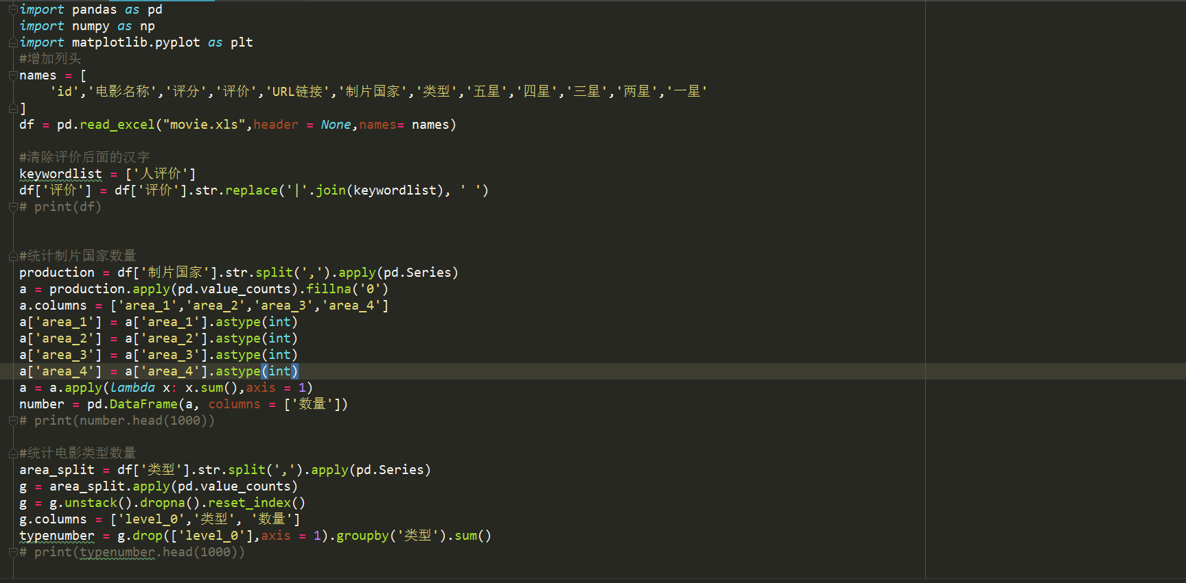
导入movie.xls文件，然后进行数据清晰

Slide 12
数据可视化

Slide 13
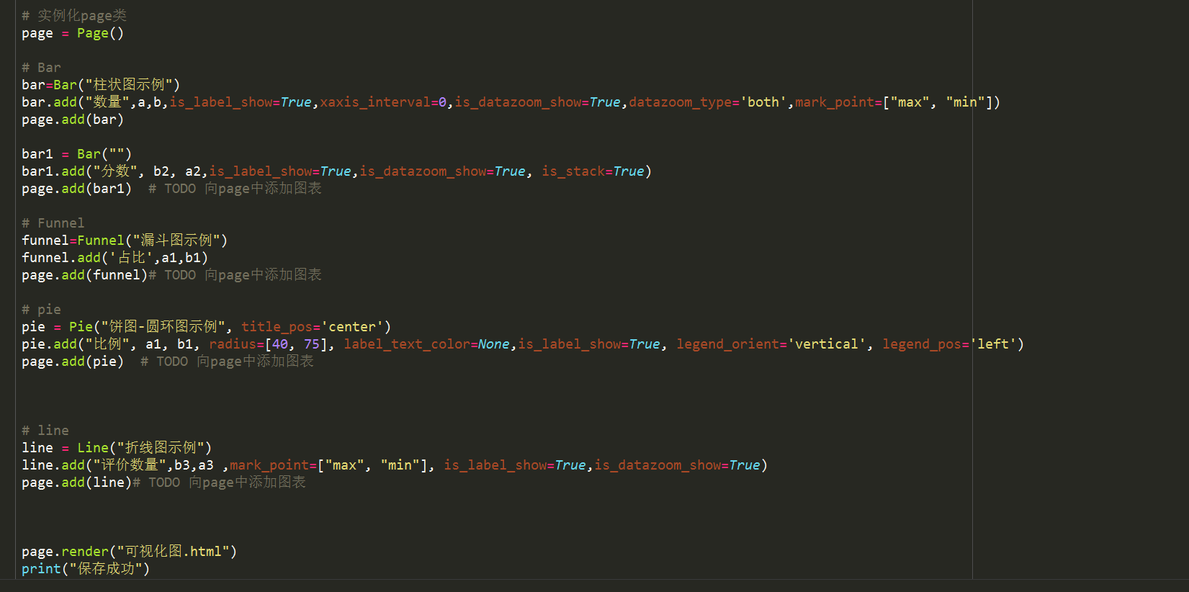
数据可视化，然后保存成html文件
01

Slide 14
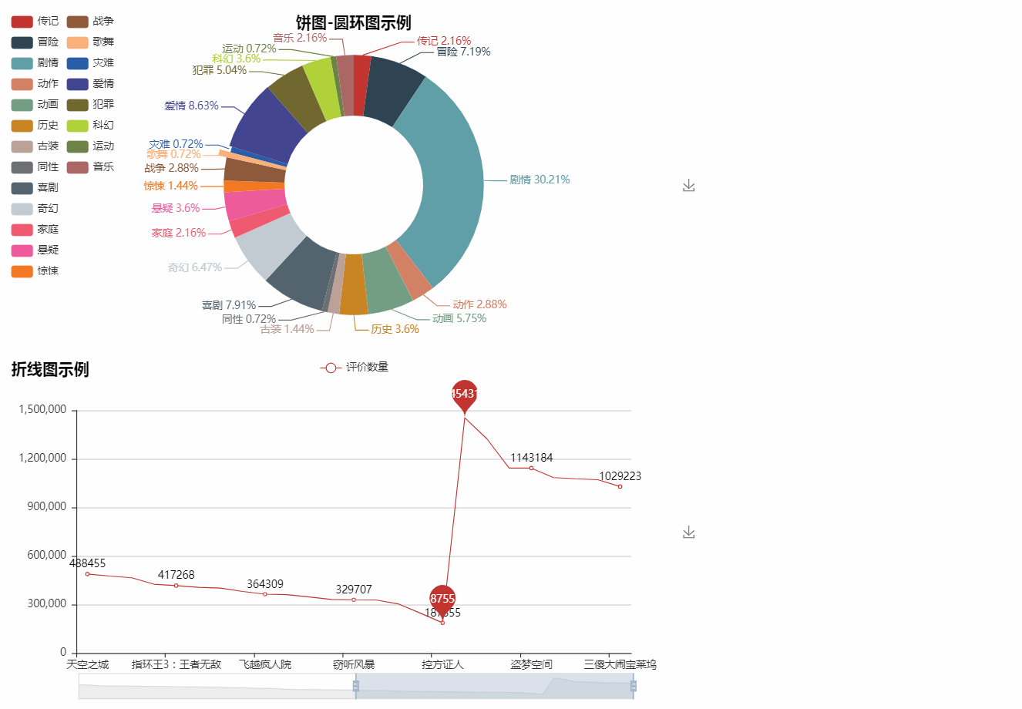

Slide 15
谢谢大家的观看
Thank

